Slide 1

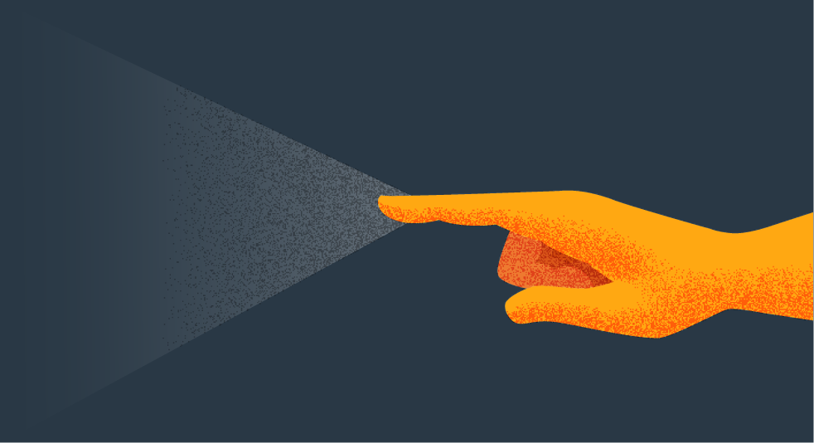

Ética de datos
Y uso de datos abiertos
Datos con impacto

Slide 2


Partimos de
Disponibilidad y acceso.
Reutilización y redistribución.
Participación universal: sin discriminación.
Notes:
Disponibilidad y acceso: los datos deben estar disponibles en su conjunto, preferentemente mediante la descarga a través de Internet y estar disponibles en una forma conveniente y modificable.

Slide 3
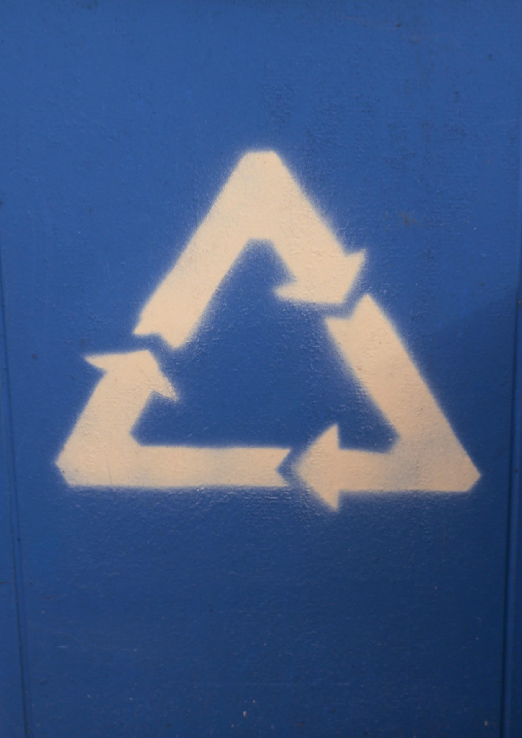
Partimos de
Disponibilidad y acceso.
Reutilización y redistribución.
Participación universal: sin discriminación.
Notes:
Reutilización y redistribución: los datos deben ser proporcionados bajo términos que permitan la reutilización y redistribución incluyendo el entremezclado con otros conjuntos de datos.

Slide 4
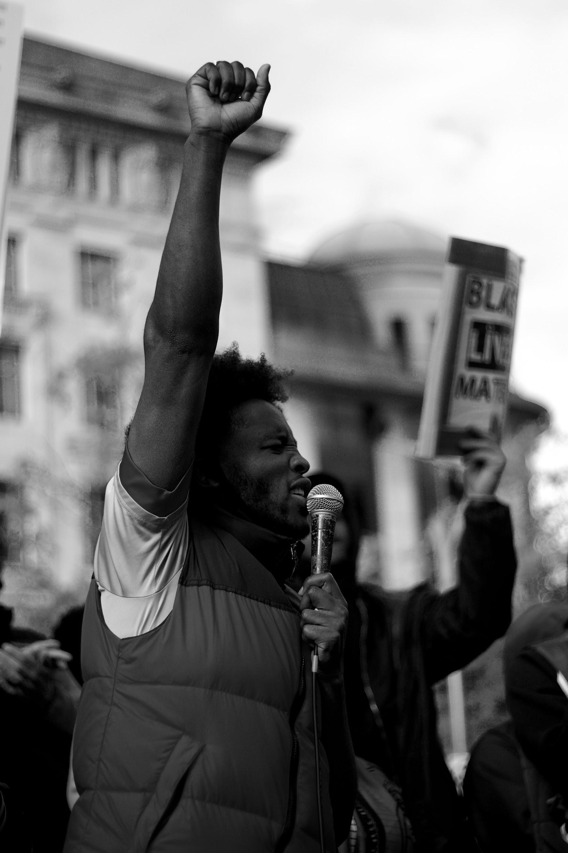
Partimos de
Disponibilidad y acceso.
Reutilización y redistribución.
Participación universal: sin discriminación.
Notes:
Participación universal: cada uno debe ser capaz de utilizar, reutilizar y redistribuir – no debe haber discriminación por campos de la actividad o en contra de personas o grupos.

Slide 5
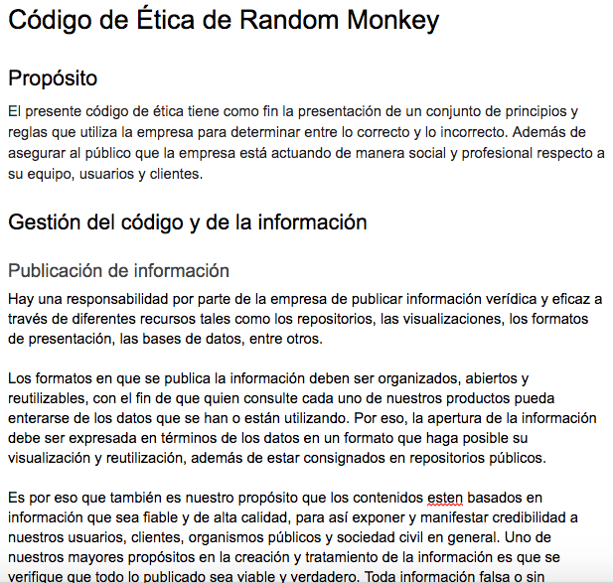
Código de ética
Gestión del código y de la información
Publicación de análisis de datos
Trato con usuarias/os
Periodismo de datos
Dentro del equipo

Slide 6
Evaluación de las prácticas en torno a datos que podrían tener un
impacto adverso en las personas
Notes:
El l Open Data Institute define la ética de los datos como:
'Una rama de la ética que evalúa las prácticas de datos con el potencial de tener un impacto adverso en las personas y la sociedad, en la recopilación, el intercambio y el uso de datos'
La ética de los datos se relaciona con las buenas prácticas en torno a cómo se recopilan, utilizan y comparten los datos.
un modelo de datos automatizado podría tomar decisiones sobre si alguien es elegible para una hipoteca o qué seguro se le puede ofrecer. Y las decisiones sobre qué datos recopilar, y qué excluir, pueden afectar a los grupos de una sociedad.

Slide 7
“Debemos hacer que los datos sean lo más abiertos posible mientras protegemos la privacidad de las personas, la confidencialidad comercial y la seguridad nacional”
Open Data Institute
Notes:
Trust is an essential component of society. When trust breaks down, the public lose faith in the institutions that provide them with services, and organisations lose the ability to share data and collaborate in ways that could improve all our lives.

Slide 8
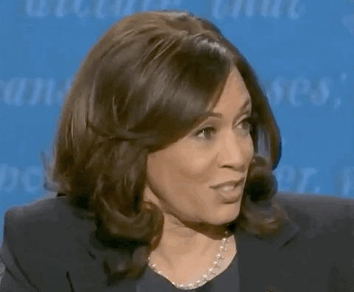
Este asunto no solo implica datos personales
Notes:
Ethics issues must also be considered in the collection and use of non-personal data. Forexample, not publishing the location of bus stops in poorer neighbourhoods can
mean that the advantages of smartphone-mapping and route-nding services are
not available to people who live in those areas, increasing existing inequalities

Slide 9
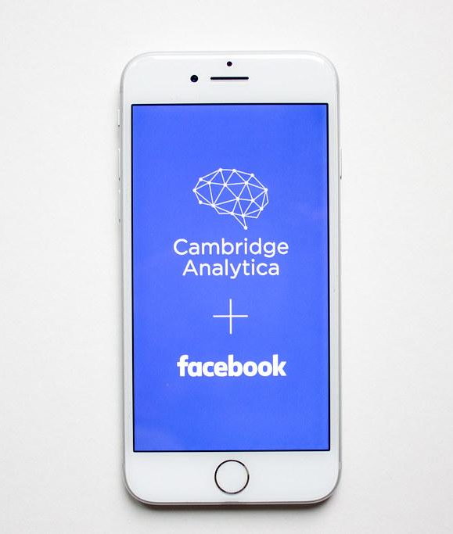
Caso
Cambridge
Analitica
y
Facebook
Imagen
Notes:
la consultora Cambridge Analytica adquirió de forma indebida información de 50 millones de usuarios de la red social en Estados Unidos. Esos datos privados fueron luego utilizados para manipular psicológicamente a los votantes en las elecciones de EE.UU. de 2016, donde Donald Trump resultó electo presidente
We think that most of the people arguing for data ownership believe in the same end goal. But we don’t think that data ownership will achieve this goal. We need a rights framework instead.
As well as the multiple people having rights over data about them, societies have rights to data.
Nation states have the responsibility of protecting us. Under certain conditions – and with appropriate levels of transparency and democratic accountability – our governments need to access data about suspected criminals to keep us safe.

Slide 10
1
2
3
Administración
datos
Productos
datos
Toma de
decisiones
Notes:
La ética de los datos debe abordarse en todas las etapas:
Administración de datos : recopilarlos, mantenerlos y compartirlos
Crear información a partir de esos datos , en forma de productos y servicios, análisis y conocimientos, o historias y visualizaciones.
Decidir qué hacer - informado por información de múltiples fuentes junto con experiencia y comprensión

Slide 11
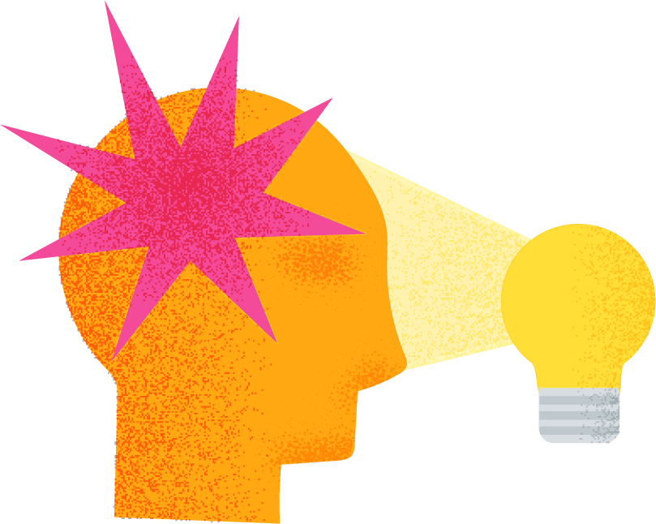

Preguntas
A tener en cuenta

Slide 12
1 | ¿Existen datos personales o datos sensibles involucrados en el proyecto?
Administración
2 | ¿Hay limitaciones que pueden influir en los resultados del proyecto?
datos
3 | ¿Los datos van a ser compartidos con otras personas u organizaciones? ¿En qué condiciones?
Notes:
Are there limitations that could influence your project’s outcomes?
Consider:
bias in data collection, inclusion/exclusion, analysis, algorithms
gaps or omissions in data
provenance and data quality
other issues affecting decisions, such as team composition

Slide 13
1 | ¿La información compartida o publicada podría causar daño o riesgo a personas o grupos?
Productos con
2 | ¿Cómo pueden las personas corregir información, apelar o solicitar cambios?
datos
3 | ¿Se publicará la metodología, metadatos, conjuntos de datos, código o mediciones de impacto?

Slide 14
1 | ¿Se va a pedir comentarios o sugerencias del proyecto?
Toma de
2 | ¿Se va a realizar algún tipo de evaluación de impacto ético del proyecto?
decisiones
3 | ¿Se planean tomar acciones en torno al impacto ético del proyecto?

Slide 15
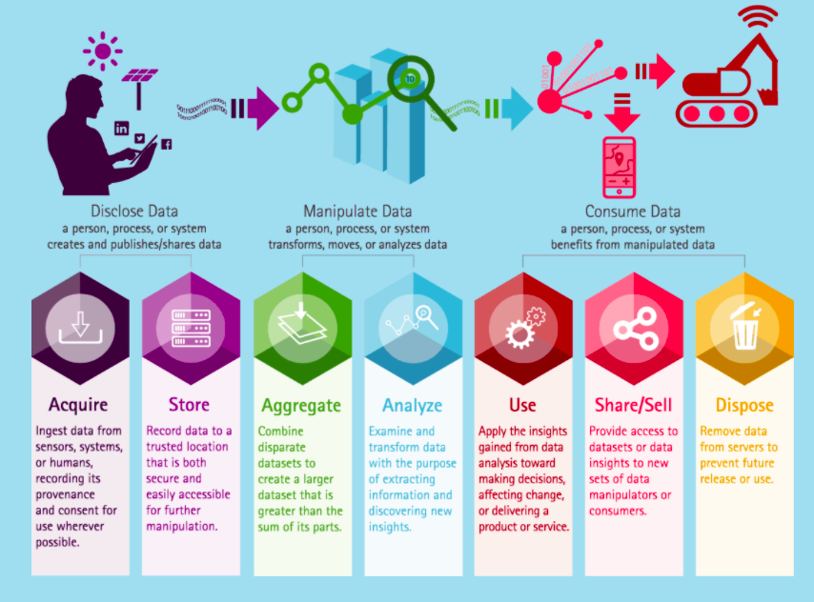
El papel de la ética con datos en la economía digital en toda la cadena de suministro de datos
https://www.accenture.com/sk-en/insight-data-ethics
Accenture
Notes:
Accenture Labs lanzó una colaboración de investigación con pensadores líderes en ética de datos para ayudar a proporcionar pautas para ejecutivos de seguridad y profesionales de datos y permitir el desarrollo de controles éticos sólidos en todas las cadenas de suministro de datos.

Slide 16

Inteligencia Artifical responsable impulsada por criterios éticos que priorizan a las personas
https://www.microsoft.com/en-us/ai/responsible-ai?activetab=pivot1%3aprimaryr6
Microsoft
Notes:
Justicia
Los sistemas de IA deben tratar a todas las personas de manera justa
Reproducir video sobre equidad
Fiabilidad y seguridad
Los sistemas de inteligencia artificial deben funcionar de manera confiable y segura
Reproducir video sobre confiabilidad
Privacidad y seguridad
Los sistemas de IA deben ser seguros y respetar la privacidad
Reproducir video sobre privacidad
Inclusividad
Los sistemas de IA deben empoderar a todos e involucrar a las personas
Reproducir video sobre inclusión
Transparencia
Los sistemas de inteligencia artificial deben ser comprensibles
Reproducir video sobre transparencia
Responsabilidad
Las personas deben ser responsables de los sistemas de IA

Slide 17
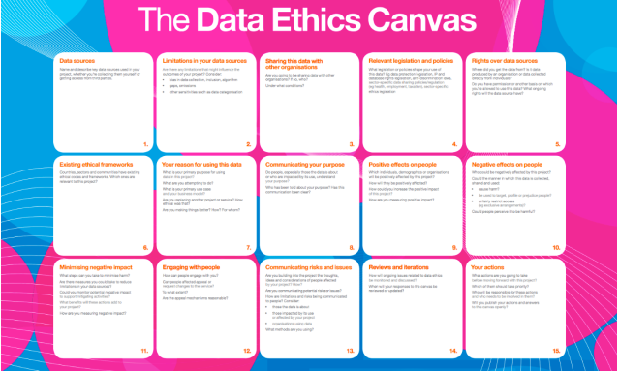
Identificar posibles problemas éticos asociados con los datos que se usan
https://digitalblog.coop.co.uk/2018/06/06/why-were-using-the-open-data-institutes-data-ethics-canvas/
Co-op

Slide 18
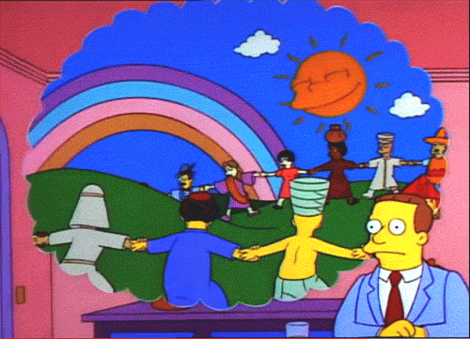
Creemos
Pactos o manifiestos
Notes:
Indicaré claramente el propósito de la recopilación de datos a la persona de la que estoy recopilando / derivando los datos
Obtendré el consentimiento para todo lo que recopile. O si uso datos de terceros, me aseguraré de que los datos se hayan recopilado con el consentimiento del usuario / participantes.
No compartiré datos con terceros a menos que cuente con el consentimiento de las personas del conjunto de datos.
La publicación de datos debe ser compatible y compatible con el consentimiento otorgado.

Slide 19
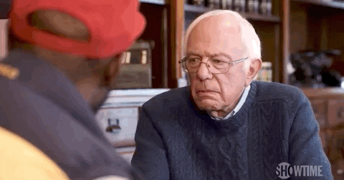
La ética no solo concierne a organizaciones
Notes:
Data ethics is (only) about how organisations use data.
’ Data ethics is aboutthe impact that all data activities have on people and society. Collecting andsharing data only about certain groups of people may disadvantage them relativeto others. All activities should be subject to ethical examination

Slide 20
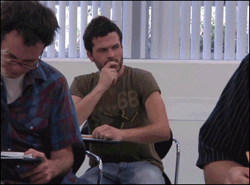
Aplica tus conocimientos
con este test

Slide 21

No olvides probar nuestras herramientas de visualización en línea
. http://datasketch.co .

